Slide 1
Автоматическая торговая стратегия для фондового рынка
Рововой Валентин Владимирович

Slide 2
Цель работы
Создание автоматизированной торговой системы при помощи больших языковых моделей

Slide 3

LLM VS программист

Slide 4
Важные моменты при работе с большими языковыми моделями
Промпт не решает
Модель может заходить в тупик
Излишняя инициативность модели
Попросите модель задать вам вопросы
Разберитесь в теме перед началом работы

Slide 5
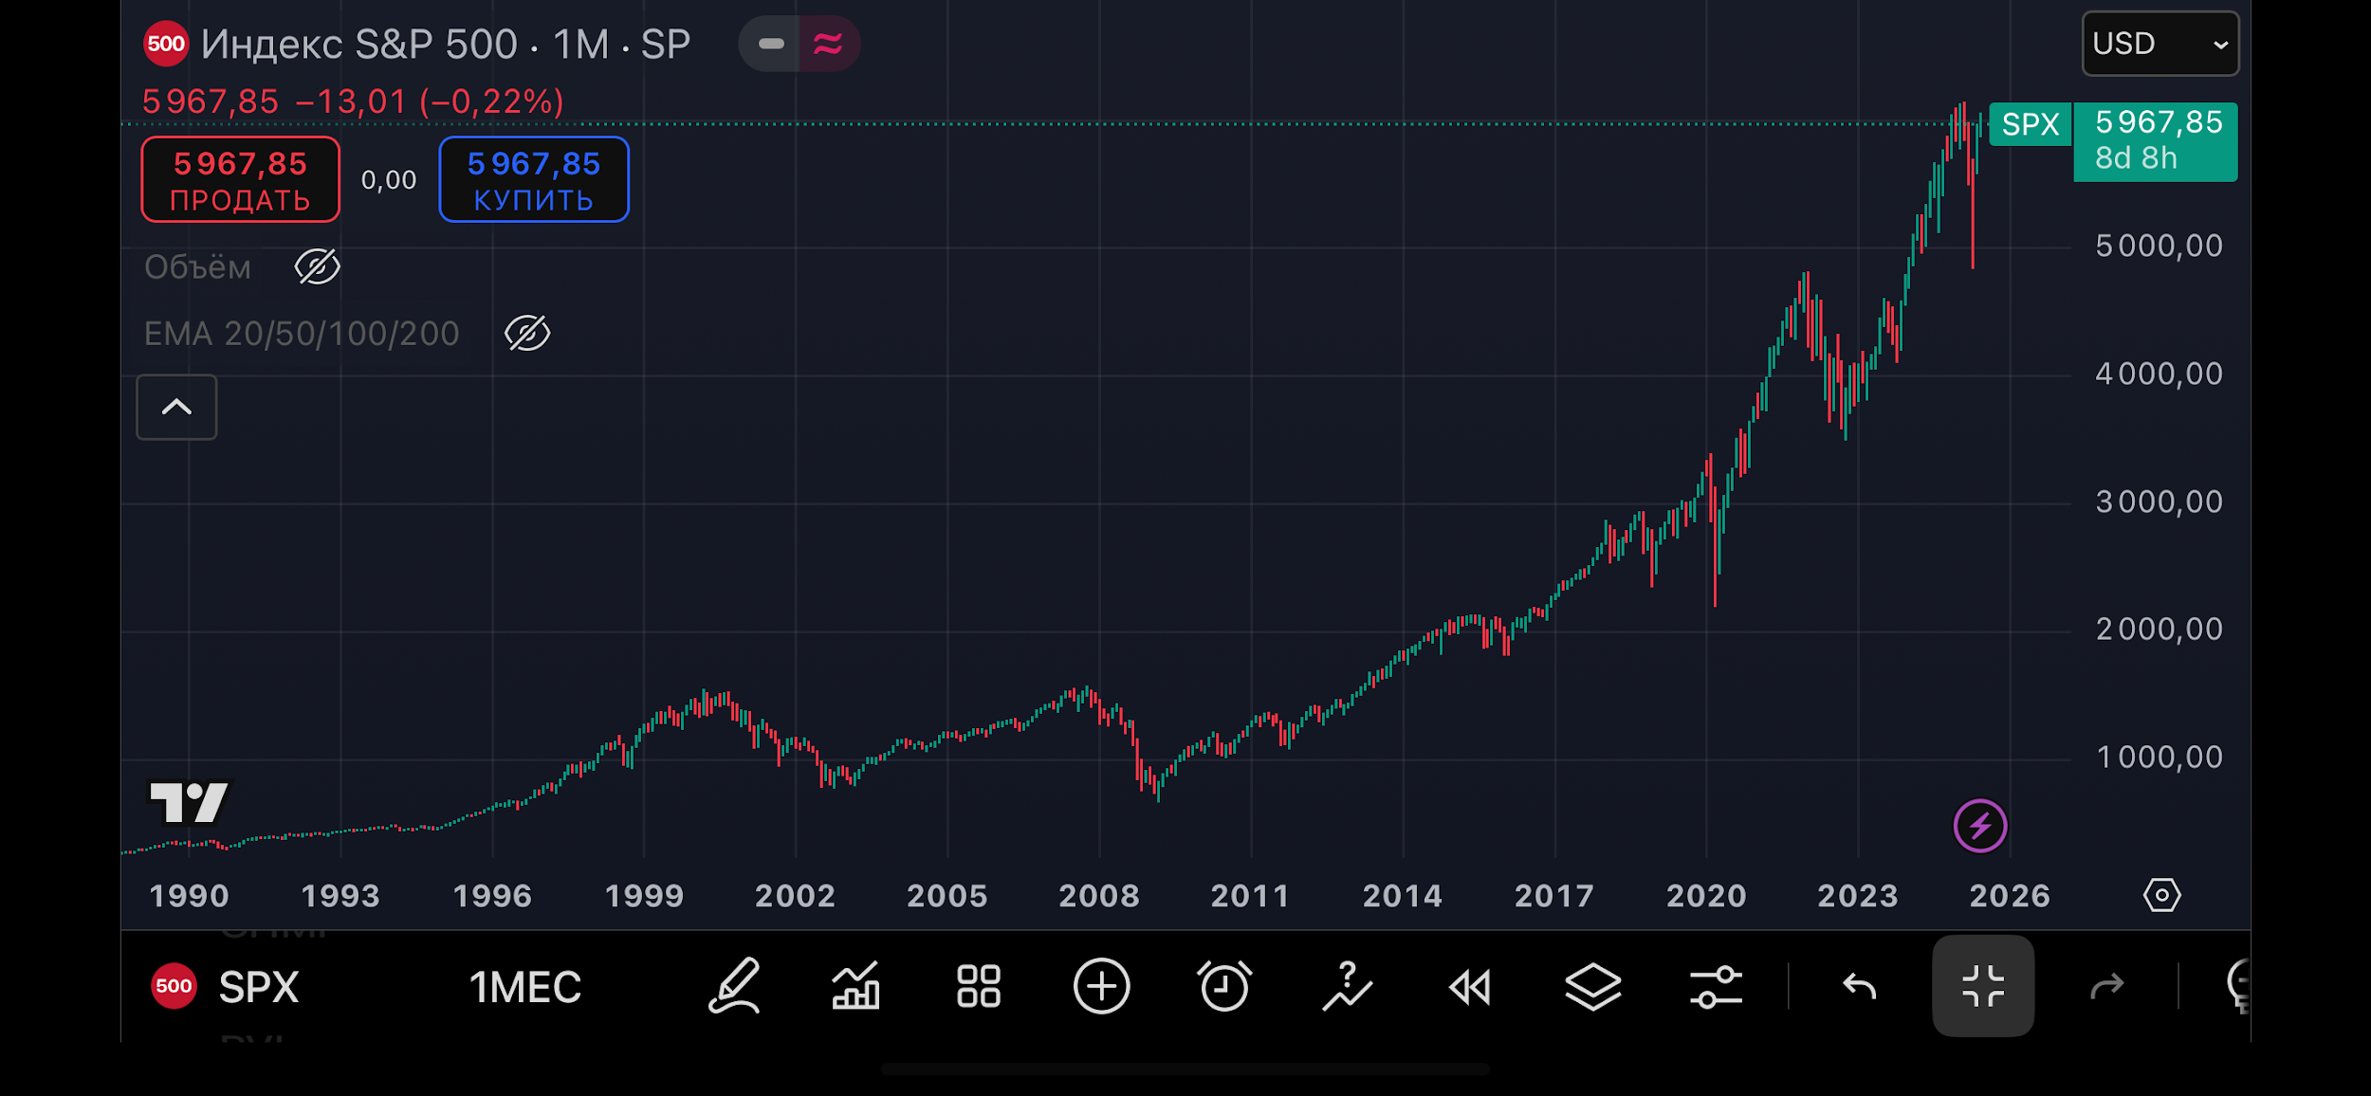
Индекс S&P 500

Slide 6
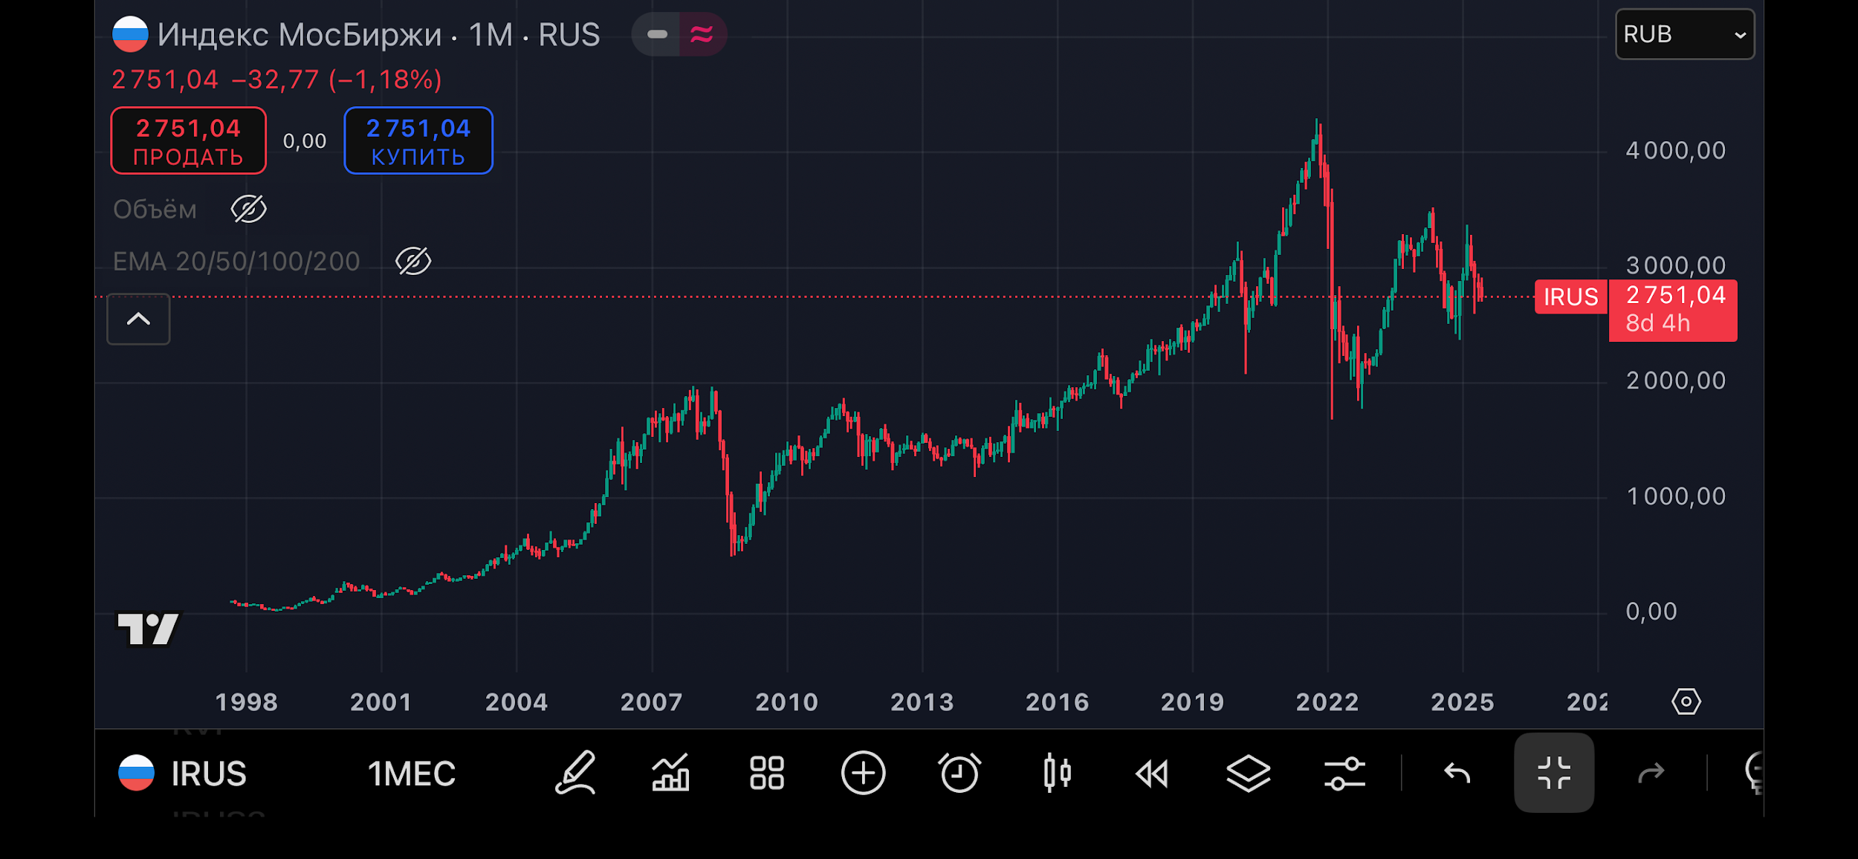
Индекс МосБиржи

Slide 7
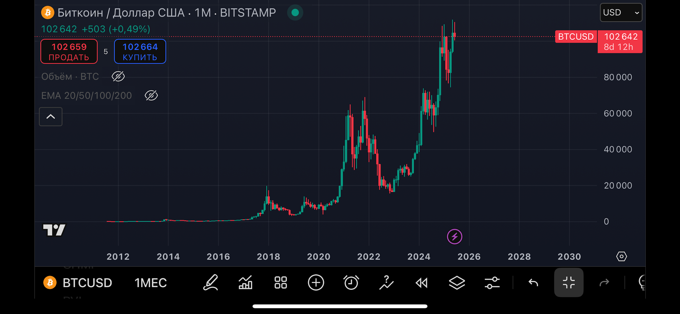
Биткоин

Slide 8
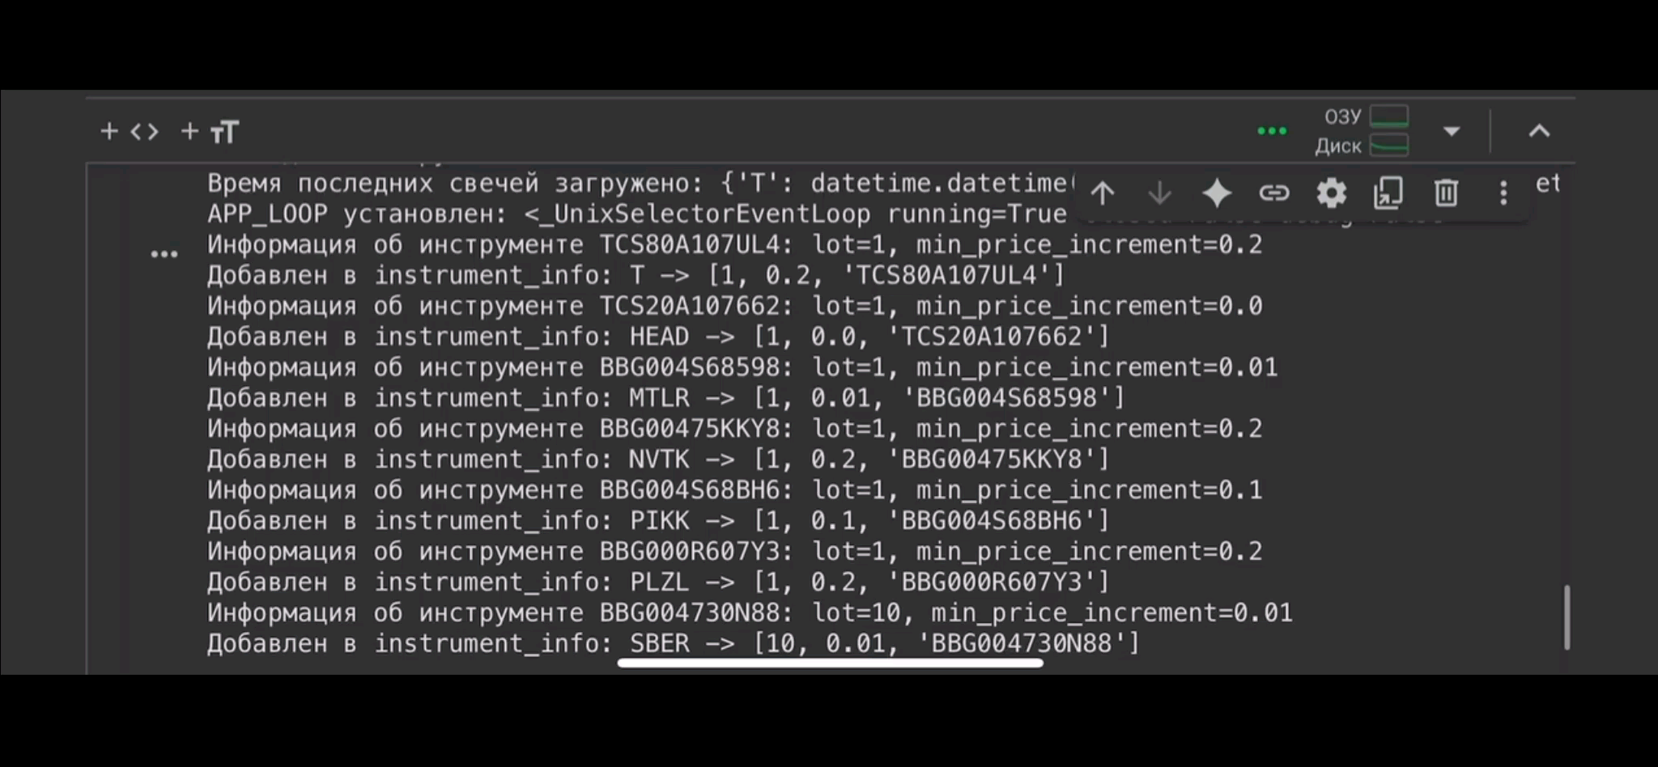
Видео с работой

Slide 9
Основные ошибки при разработке
Look-ahead
Использование минутных данных для проверки стоп-условий
Включайте в рассчет проскальзывания и комиссии
Учитывайте лотность актива
Используйте walk-forward оптимизацию
Не доверяйте слишком хорошим результатам
Используйте большое количество данных для оптимизации
Используйте старший таймфрейм

Slide 10
Список литературы
«Одураченные случайностью» - Нассим Николас Талеб
«Энциклопедия торговых стратегий» - Джеффри Оуэн Кац, Донна Л МакКормик

Slide 11

Ссылка на мои контакты

